Slide 2
فرایند کار با سامانه تردد ثبت مرخصی و ماموریت
مدیریت منابع انسانی دانشگاه
کارشناس فناوری اطلاعات مدیریت منابع انسانی:حامد شاهرخی

Slide 3
مطالب آموزشی:
نحوه ورود به سامانه تردد
نحوه ثبت مرخصی استحقاقی
نحوه ثبت ماموریت
نحوه نمایش مانده مرخصی
اصلاح تردد
چاپ تردد
نمایش کسر کارکد فرد

Slide 4
آدرس سایت جهت ورود به سامانه:
در یکی از مرورگرهایتان آدرس ip زیر را وارد کنید
172.25.23.225
ورود نام کاربری و رمز ورود که به صورت پیش فرض شماره ملی است

Slide 5
جهت ورود به سامانه تردد روی آیکون زیر کلیک نمایید.

Slide 6
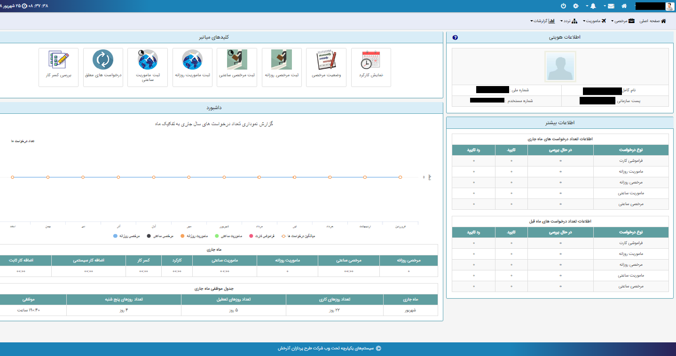
جهت ثبت مرخصی استحقاقی روی آیکون زیر کلیک نمایید.

Slide 7
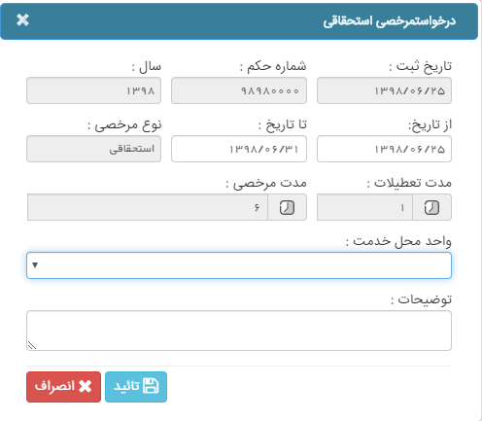
در این صفحه فقط باید تاریخ مرخصی و واحد محل خدمت ثبت شود بقیه اطلاعات به صورت اتوماتیک ثبت میشود.
در پایان روی تایید کلیک کنید

Slide 8
جهت ثبت مرخصی ساعتی(پاس ساعتی)
روی این آیکون کلیک کنید.

Slide 9
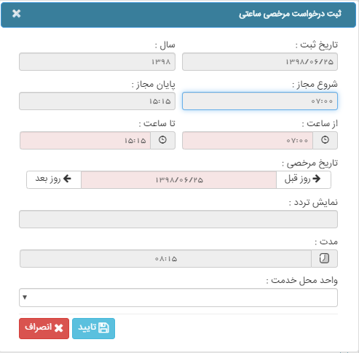
کادرهایی که به رنگ صورتی است را تکمیل کنید.
ساعت شروع پاس
ساعت اتمام پاس
تاریخ در صورت نیاز به تغیر
پس از وارد کردن اطلاعات گزینه تایید را بزنید

Slide 10
جهت ثبت ماموریت روی آیکون زیر کلیک کنید.

Slide 11
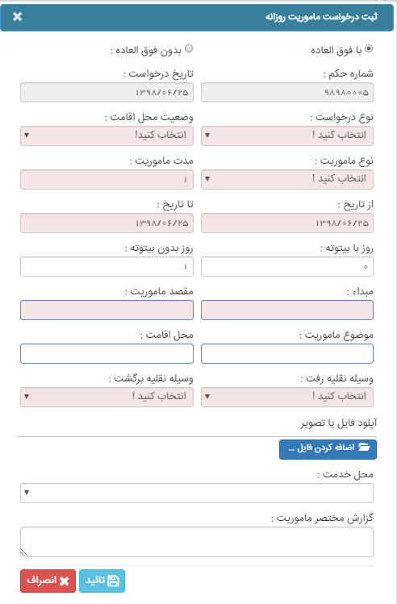
کادرهایی که به رنگ صورتی است را تکمیل کنید.
پس از تکمیل اطلاعات کلید تایید را بزنید
در صورت وجود مستند جهت ماموریت آن را بارگزاری کنید.
مختصری از ماموریت خود را وارد کنید

Slide 12
جهت نمایش وضعیت مرخصی روی آیکون زیر کلیک کنید.

Slide 13
جهت نمایش کارکرد و وضعیت ورود و خروج روی آیکن زیر کلیک کنید.

Slide 14
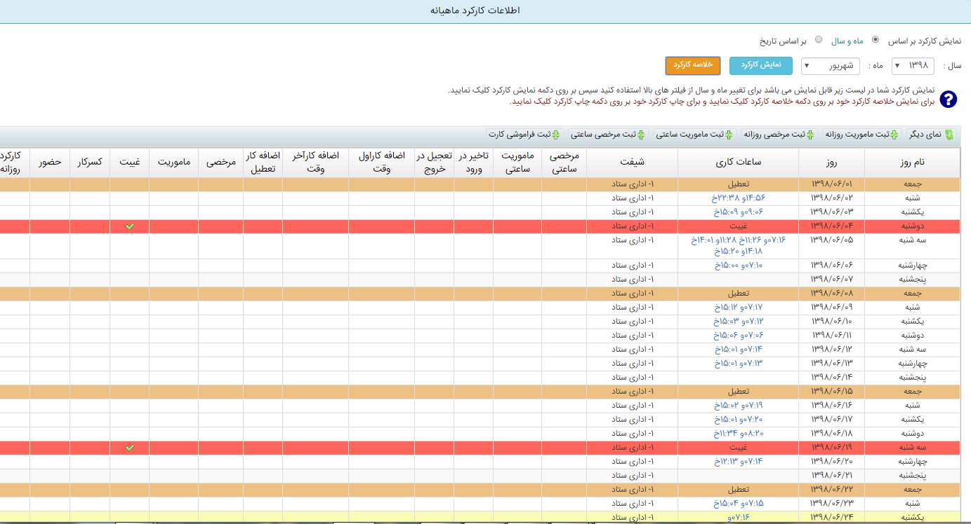
روزهایی که غیبت وارد شده است میتوان در ماه حداکثر دو بار اقدام به ویرایش با تایید مدیر واحد نمود.
نحوه پرینت کارکرد توضیح داده شده است

Slide 15
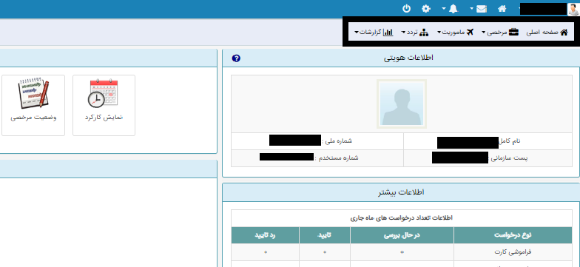
برای نمایش و پیگیری مرخصی ماموریت های ثبت شده قبلی از منوهای زیر میتوانید استفاده کنید.

Slide 16
جهت نمایش کسر کار در هر ماه میتوانید ازمنوی اصلی آیکون زیر استفاده کنید.

Slide 17
امضای خدا پای آرزوهایتان

